Slide 1
Randomized Linear Programming

Slide 2
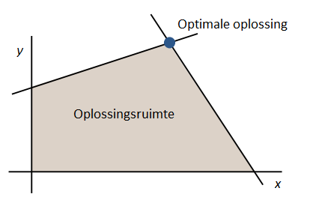
Lineair Programmeren
Maximaliseer of minimaliseer een functie
Z = y
Gegeven een aantal voorwaarden
-x + 2y ≤ 3
2x + y ≤ 4
x,y ≥ 0
Geeft oplossing
Z = 2

Slide 3
Standaard vorm
Minimaliseer c^{T} x
Met voorwaarde Ax = b
en x ≥ 0

Slide 4
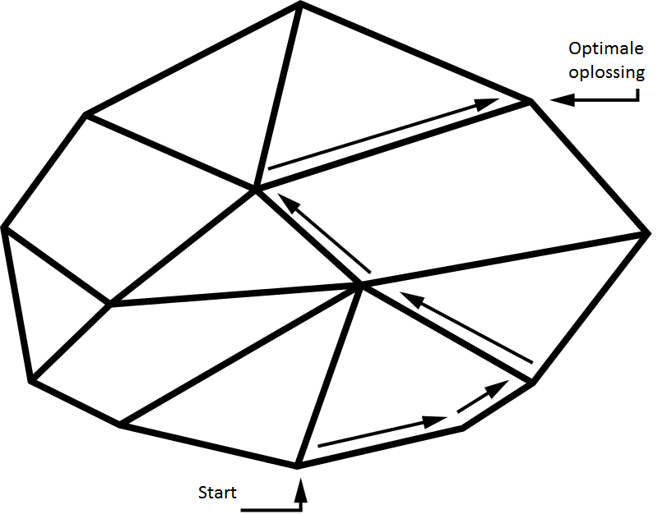
Simplex : deterministisch
Gemiddeld polynomiaal, maar in het slechtste geval exponentieel!

Slide 5
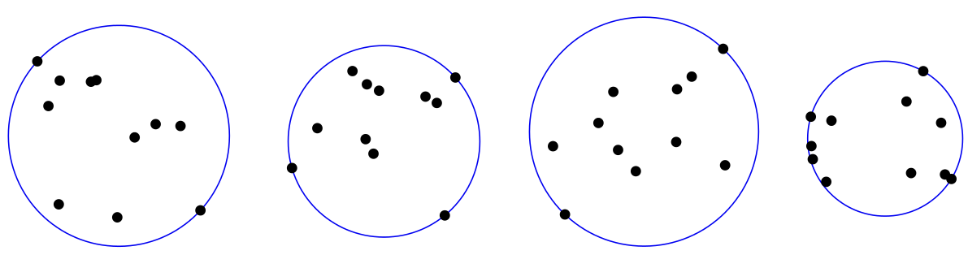
Willekeurige algoritmes
SampLP en IterSampLP
Bij klein aantal variabelen (d)
tov aantal voorwaarden (n)
Als n < 9d2 dan Simplex
Notes:
Kleinste cirkel probleem: vind de cirkel met de kleinste straal die alle punten bevat. Deze cirkel wordt gedefinieerd door het centrum (x,y) en straal R: ofwel, 3 variabelen

Slide 6
SampLP
IterSampLP
n < 9d² Simplex
n < 9d² Simplex
While # voorwaarden > 0
R = willekeurige subset
van voorwaarden
x = SampLP ( R )
Verwijder voorwaarden die
waar zijn voor x
End
Retourneer x
While # voorwaarden > 0
R = willekeurige (gewogen) subset
van voorwaarden
x = Simplex ( R )
Verdubbel het gewicht van
voorwaarden die onwaar zijn voor x
Verwijder voorwaarden die
waar zijn voor x
End
Retourneer x

Slide 7
Complexity bounds
?

Slide 8


Deterministic solvers
}
MIP
LIB
Benchmark

Slide 9
Experiments with generated instances
n=10d³
d ranging from 2 to 9
4 random instances per d
Experiment
Repeated 100 times
SampLP & IterSampLP call Apache Simplex

